Slide 1
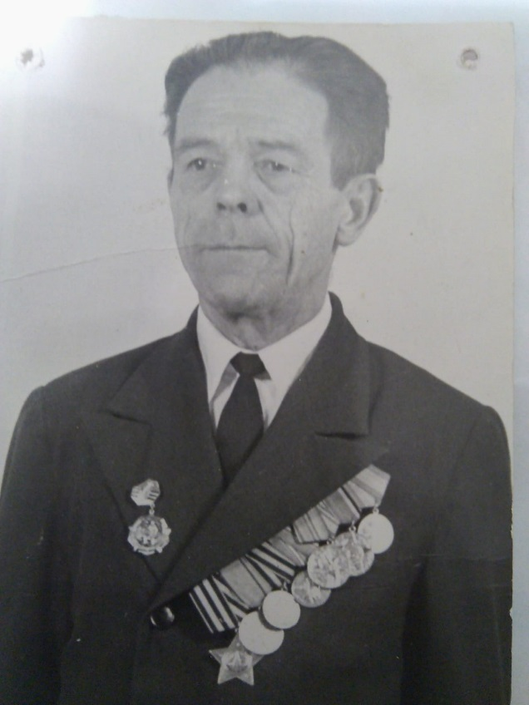
Филиал МБДОУ - детского сада «Детство» детский сад № 40/228
Колоцеев Николай Владимирович,
02.05.1926-28.04.2001
Хлебущева Ангелина,
Бригида Ольга Сергеевна (учитель-логопед)
ЕКАТЕРИНБУРГ

